Slide 1
杂题
福建师范大学附属中学 俞畅

Slide 2
一些说明
会讲一些不涵盖在前面几天的课，但是比较简单好用的小技巧。也会涉及贪心、分治、构造等。
内容并不困难，就算你在某个题没有听懂也可以听下一个。
每题会给大家一些理解题意和初步思考的时间。欢迎大家积极上来讲解自己的思路，多多提问。
如果你觉得比较有意思想多思考一会而选择暂时不听，仍然建议你回去要看题解。这是因为许多技巧如果没见过比较难想到。

Slide 3

例1.骨牌覆盖问题
一个${ 2}^{n}×2^{n}$的方格纸，其中第$x$行第$y$列的格子被挖去。构造一种用若干个 L 形骨牌（每个占$3$格）覆盖所有格子恰好一次的方案。
$1≤n≤10$

Slide 4
例1.骨牌覆盖问题
把矩形横竖对半切开，成四瓣，其中一瓣有缺格子。
那么在正中间放一个 L 形，使得完整的那三瓣也被挖掉一个格子。
往四个正方形递归处理。
关键点：分治构造

Slide 5

例2.A Colorful Prospect
Source: CF933C
给出平面上$n$个圆，第$i$个圆圆心$\left(x_{i},y_{i}\right)$，半径 $r_{i}$，求由这$n$个圆划分成的平面区域数。注意，有一个无限区域也要计算在内。
$1≤n≤3,{1≤r}_{i}≤10,\left|x_{i}\right|,\left|y_{i}\right|≤10$，所有输入数据为整数

Slide 6
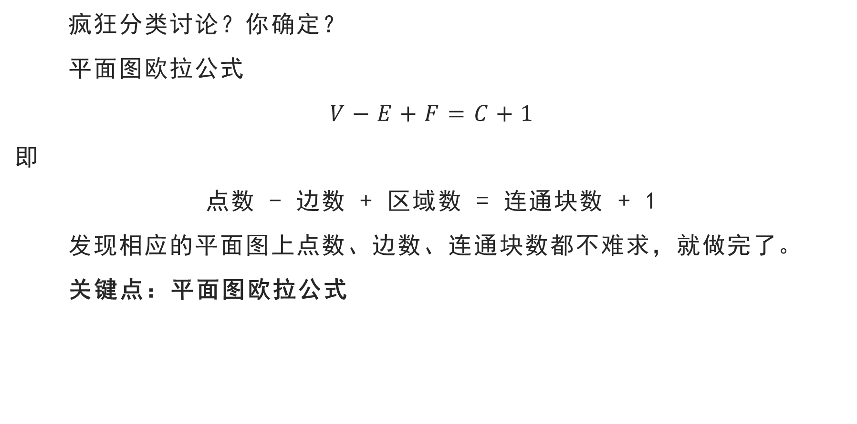
例2.A Colorful Prospect
疯狂分类讨论？你确定？
平面图欧拉公式
$$V−E+F=C+1$$
即
点数 - 边数 + 区域数 = 连通块数 + 1
发现相应的平面图上点数、边数、连通块数都不难求，就做完了。
关键点：平面图欧拉公式

Slide 7

例3.三角形
Source: 2020福建省夏令营
给定一个三个顶点都是整点的三角形，求这个三角形的边界加内部共有多少个整点。一个点是整点当且仅当它的横纵坐标都是整数。
一个测试点有$T$组数据。
$1≤T≤{10}^{7},0≤x_{1},y_{1}{,x}_{2},y_{2},x_{3},y_{3}≤{10}^{9}$

Slide 8

例3.三角形
皮克定理
$$S=n+\frac{s}{2}−1$$
即若一个多边形各顶点是整点，则
面积 = 严格在多边形内的整点数 + 多边形边上的整点数 – 1
做完了。
关键点：皮克定理

Slide 9
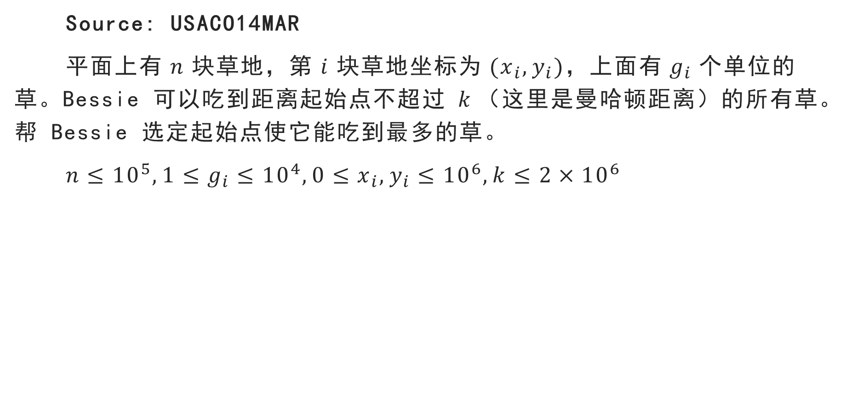
例4.The Lazy Cow
Source: USACO14MAR
平面上有$n$块草地，第$i$块草地坐标为$(x_{i},y_{i})$，上面有${ g}_{i}$个单位的草。Bessie 可以吃到距离起始点不超过$k$（这里是曼哈顿距离）的所有草。帮 Bessie 选定起始点使它能吃到最多的草。
$n≤{10}^{5},1≤g_{i}≤{10}^{4},0≤x_{i},y_{i}≤{10}^{6},k≤2×{10}^{6}$

Slide 10
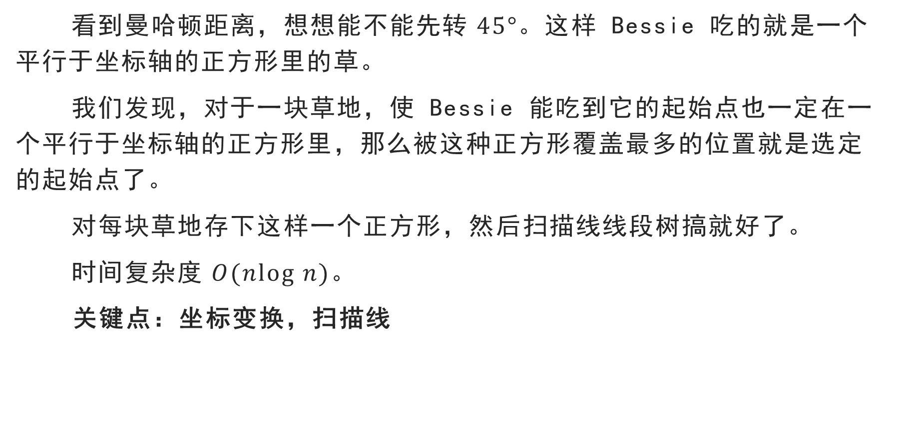
例4.The Lazy Cow
看到曼哈顿距离，想想能不能先转$45°$。这样 Bessie 吃的就是一个平行于坐标轴的正方形里的草。
我们发现，对于一块草地，使 Bessie 能吃到它的起始点也一定在一个平行于坐标轴的正方形里，那么被这种正方形覆盖最多的位置就是选定的起始点了。
对每块草地存下这样一个正方形，然后扫描线线段树搞就好了。
时间复杂度$O(nlog n)$。
关键点：坐标变换，扫描线

Slide 11
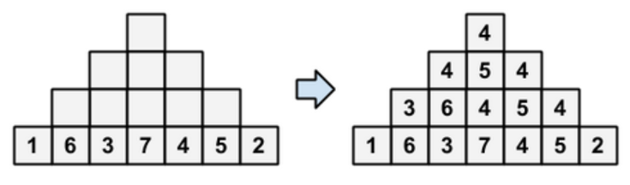

例5.Median Pyramid Hard
Source: AGC006D
有一个底部宽为$2n−1$的金字塔，底部的数是给定的$1$到$2n−1$的排列。除底层外，每个位置的数都是下面三个数的中位数。求塔顶的数。
$2≤n≤{10}^{5}$

Slide 12

例5.Median Pyramid Hard
如果底层是$01$序列，那么塔顶是好求的。
如果我们设置$k$，把排列里小于$k$的数标为$0$，剩下的标为$1$，那么如果所得塔顶为$0$，则答案小于$k$，否则答案大于$k$。
二分。时间复杂度$O(nlog n)$。
关键点：01赋值，二分

Slide 13

例6.排序网络
给出以下排序算法：
对长度为$n$的序列$a_{1},a_{2},⋯,a_{n}$进行$m$次操作。对于第$i$次操作，算法选取序列的两个下标$x,y(x<y)$，若$a_{x}>a_{y}$则交换${ a}_{x},a_{y}。$
问$1∼n$有多少种排列在运行该排序算法后是升序排列。
$n≤20,m≤60$

Slide 14
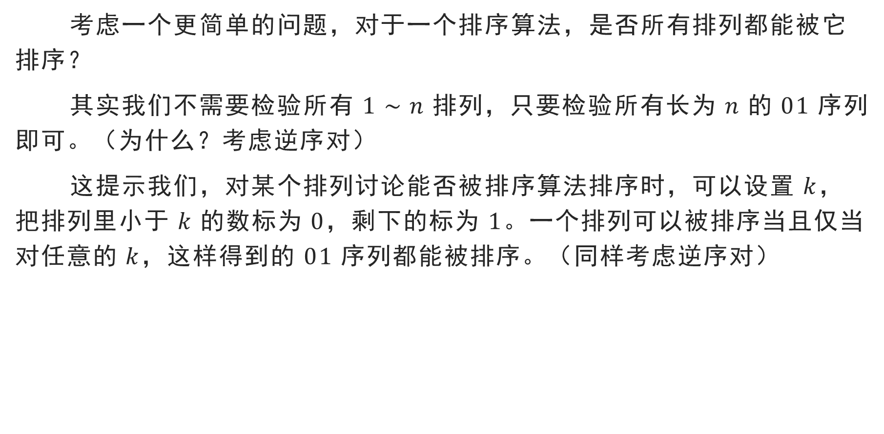
例6.排序网络
考虑一个更简单的问题，对于一个排序算法，是否所有排列都能被它排序？
其实我们不需要检验所有$1∼n$排列，只要检验所有长为$n$的$01$序列即可。（为什么？考虑逆序对）
这提示我们，对某个排列讨论能否被排序算法排序时，可以设置$k$，把排列里小于$k$的数标为$0$，剩下的标为$1$。一个排列可以被排序当且仅当对任意的$k$，这样得到的$01$序列都能被排序。（同样考虑逆序对）

Slide 15
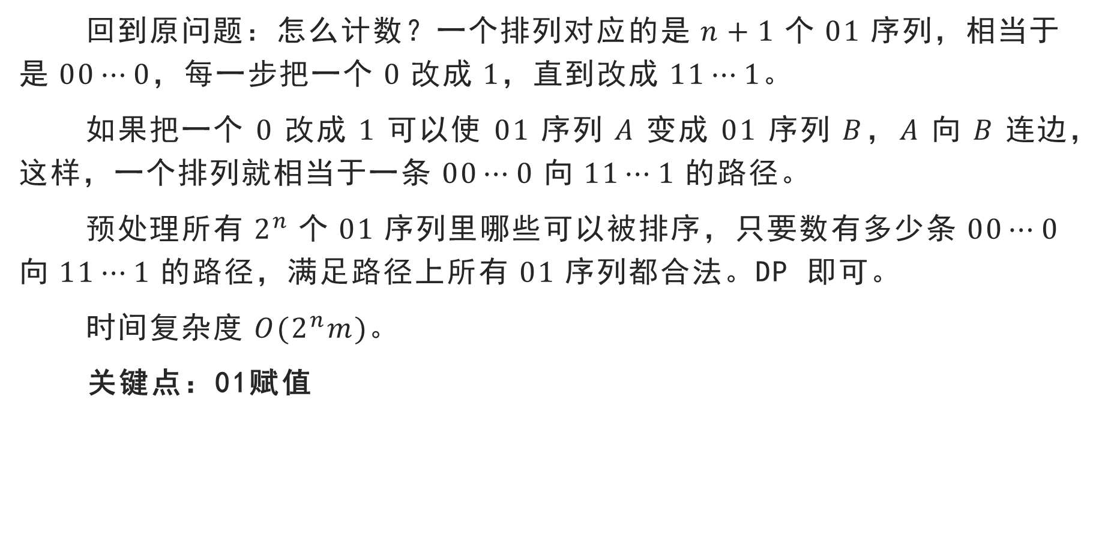
例6.排序网络
回到原问题：怎么计数？一个排列对应的是$n+1$个$01$序列，相当于是$00⋯0$，每一步把一个$0$改成$1，$直到改成$11⋯1$。
如果把一个$0$改成$1$可以使$01$序列$A$变成$01$序列$B$，$A$向$B$连边，这样，一个排列就相当于一条$00⋯0$向$11⋯1$的路径。
预处理所有${ 2}^{n}$个$01$序列里哪些可以被排序，只要数有多少条$00⋯0$向$11⋯1$的路径，满足路径上所有$01$序列都合法。DP 即可。
时间复杂度$O(2^{n}m)$。
关键点：01赋值

Slide 16
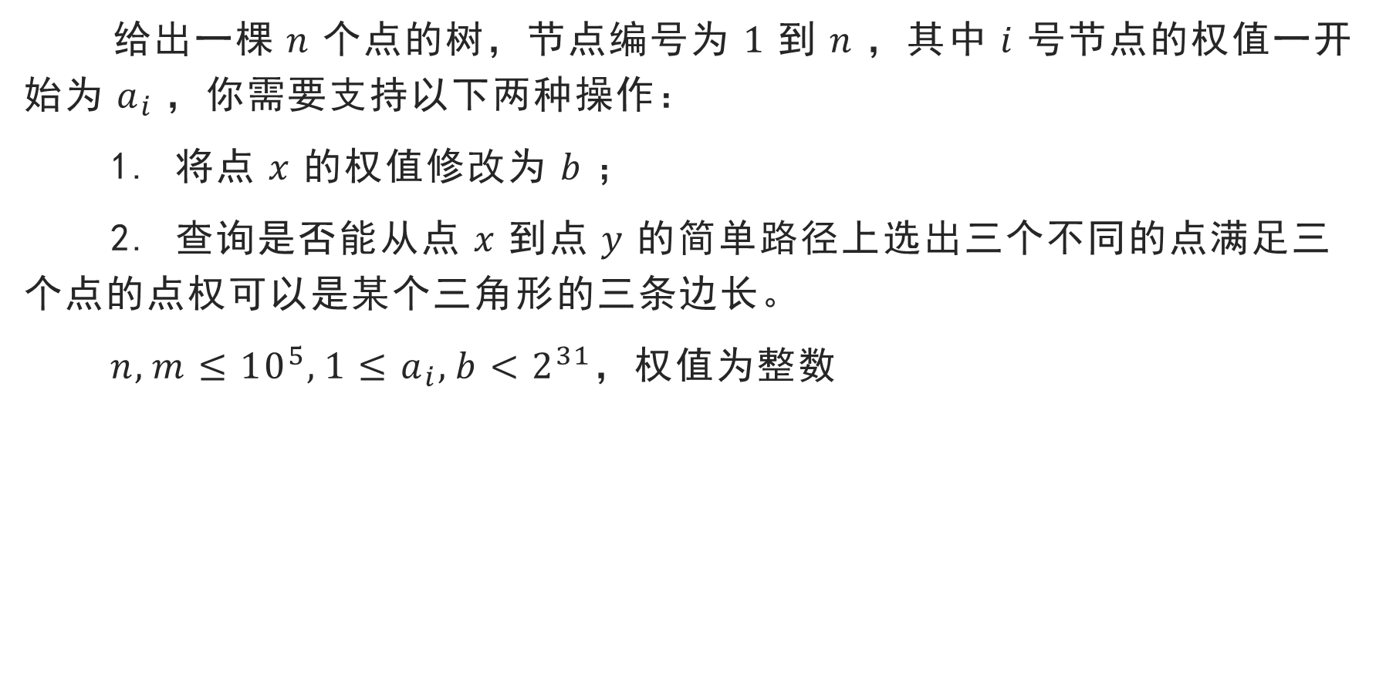
例7.三角形
给出一棵$n$个点的树，节点编号为$1$到$n$，其中$i$号节点的权值一开始为${ a}_{i}$，你需要支持以下两种操作：
1. 将点$x$的权值修改为$b$；
2. 查询是否能从点$x$到点$y$的简单路径上选出三个不同的点满足三个点的点权可以是某个三角形的三条边长。
$n,m≤{10}^{5},{1≤a}_{i},b<2^{31}$，权值为整数

Slide 17
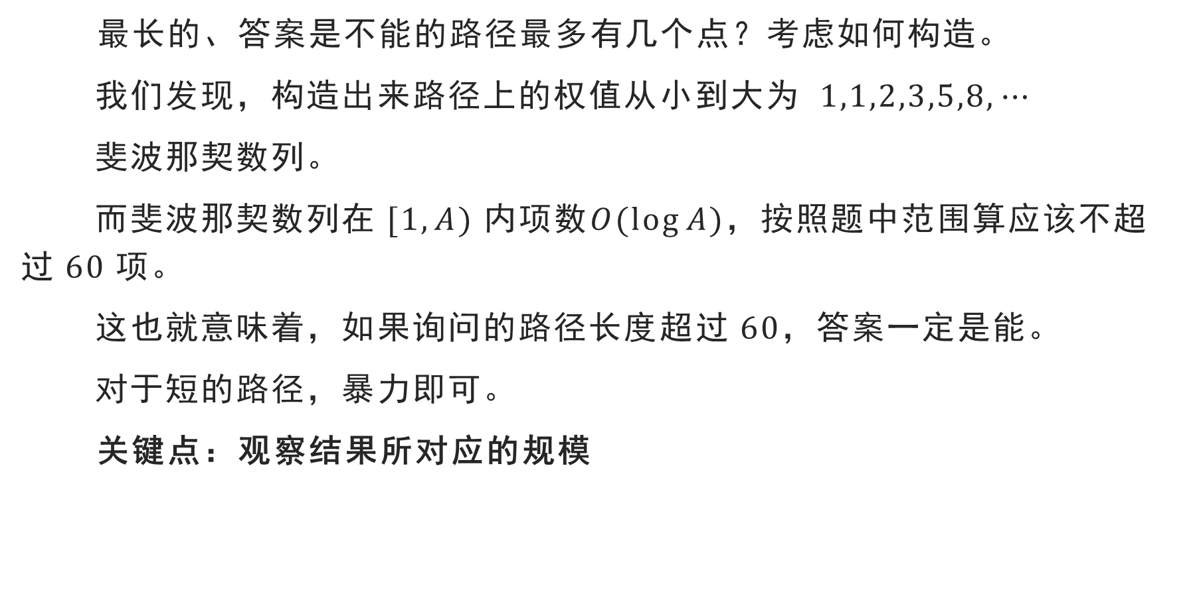
例7.三角形
最长的、答案是不能的路径最多有几个点？考虑如何构造。
我们发现，构造出来路径上的权值从小到大为 $1,1,2,3,5,8,⋯$
斐波那契数列。
而斐波那契数列在$[1,A)$内项数$O(\log{A})$，按照题中范围算应该不超过$60$项。
这也就意味着，如果询问的路径长度超过$60$，答案一定是能。
对于短的路径，暴力即可。
关键点：观察结果所对应的规模

Slide 18

例8.光
一个环上有$n$盏灯。
某一时刻，如果一盏灯的相邻两灯开关状态不同，那么这盏灯下一时刻打开；否则为关闭。
给出环上的灯在时刻$0$的状态，求环上的灯在时刻$m$的状态。
$n≤{10}^{5},1≤m≤{10}^{15}$

Slide 19
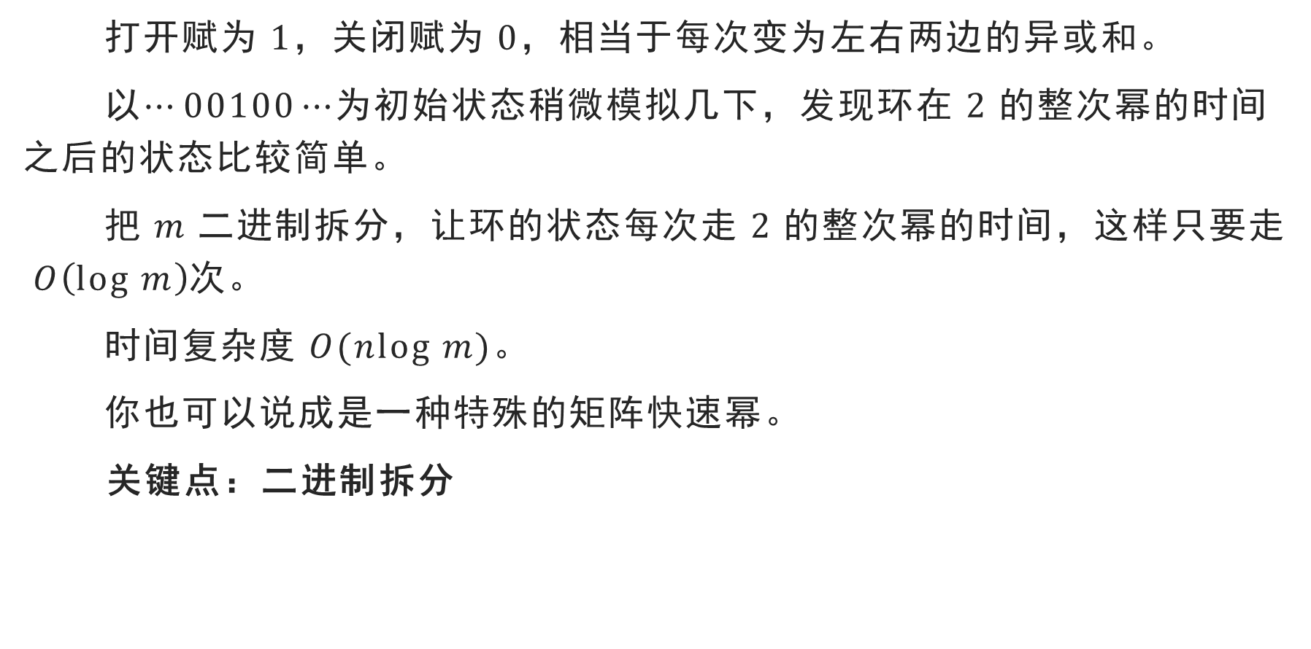
例8.光
打开赋为$1$，关闭赋为$0$，相当于每次变为左右两边的异或和。
以$⋯00100⋯$为初始状态稍微模拟几下，发现环在$2$的整次幂的时间之后的状态比较简单。
把$m$二进制拆分，让环的状态每次走$2$的整次幂的时间，这样只要走$O\left(log m\right)$次。
时间复杂度$O(nlog m)$。
你也可以说成是一种特殊的矩阵快速幂。
关键点：二进制拆分

Slide 20

例9.简单题
$n$个点$m$条边的有向图，边有边权${ w}_{i}$。
你要找到一个环使其平均边权最大。
$n,m≤1500,\left|w_{i}\right|≤{10}^{9}$

Slide 21
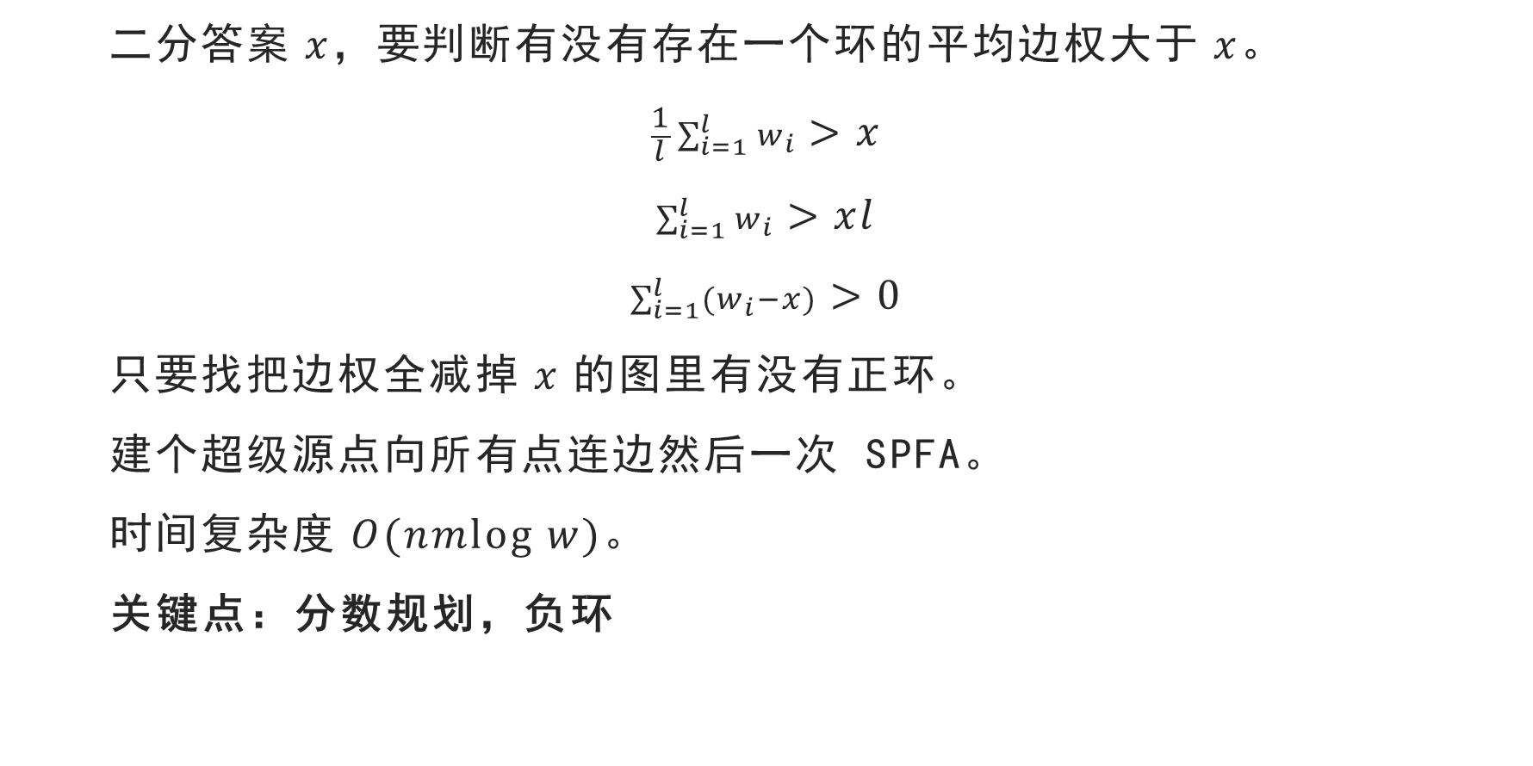
例9.简单题
二分答案$x$，要判断有没有存在一个环的平均边权大于$x$。
$$\frac{1}{l}\sum_{i=1}^{l}{w_{i}}>x$$
$$\sum_{i=1}^{l}{w_{i}}>xl$$
$$\sum_{i=1}^{l}{(w_{i}−x)}>0$$
只要找把边权全减掉$x$的图里有没有正环。
建个超级源点向所有点连边然后一次 SPFA。
时间复杂度$O(nmlog w)$。
关键点：分数规划，负环

Slide 22

例10.简单题
给定一棵$n$个结点的树，有正整数点权。你每次可以任选一个点权全正的连通块，使块内每个点权减一。求使得所有点权全部为$0$最少需要减几次。
$q$次修改单点点权，求每次修改后的答案。
$n,q≤100 000$，点权不超过${10}^{7}$

Slide 23
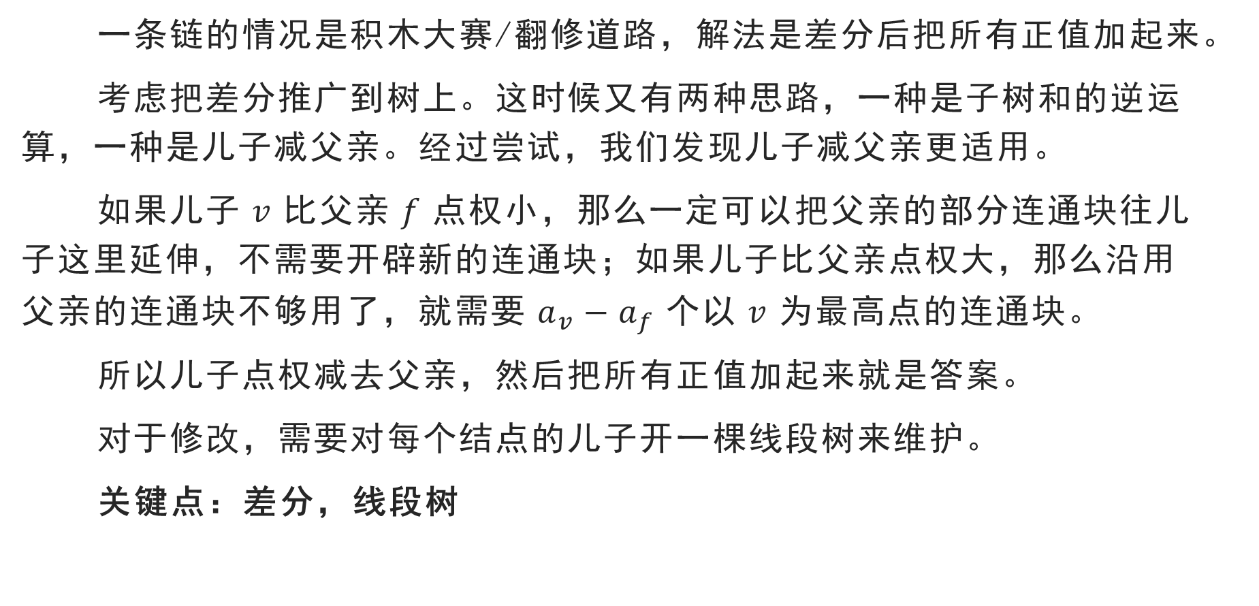
例10.简单题
一条链的情况是积木大赛/翻修道路，解法是差分后把所有正值加起来。
考虑把差分推广到树上。这时候又有两种思路，一种是子树和的逆运算，一种是儿子减父亲。经过尝试，我们发现儿子减父亲更适用。
如果儿子$v$比父亲$f$点权小，那么一定可以把父亲的部分连通块往儿子这里延伸，不需要开辟新的连通块；如果儿子比父亲点权大，那么沿用父亲的连通块不够用了，就需要$a_{v}−a_{f}$个以$v$为最高点的连通块。
所以儿子点权减去父亲，然后把所有正值加起来就是答案。
对于修改，需要对每个结点的儿子开一棵线段树来维护。
关键点：差分，线段树

Slide 24

例11.国旗计划
Source: SCOI2015
圆上有$m$个点，顺时针编号为$1$到$m$。有$n$段弧，第$i$段弧的覆盖范围是${ c}_{i}$号点顺时针至${ d}_{i}$号点。
求至少选出几段弧才能覆盖整个圆。
$1≤n≤100 000,1≤m<{10}^{9}$

Slide 25
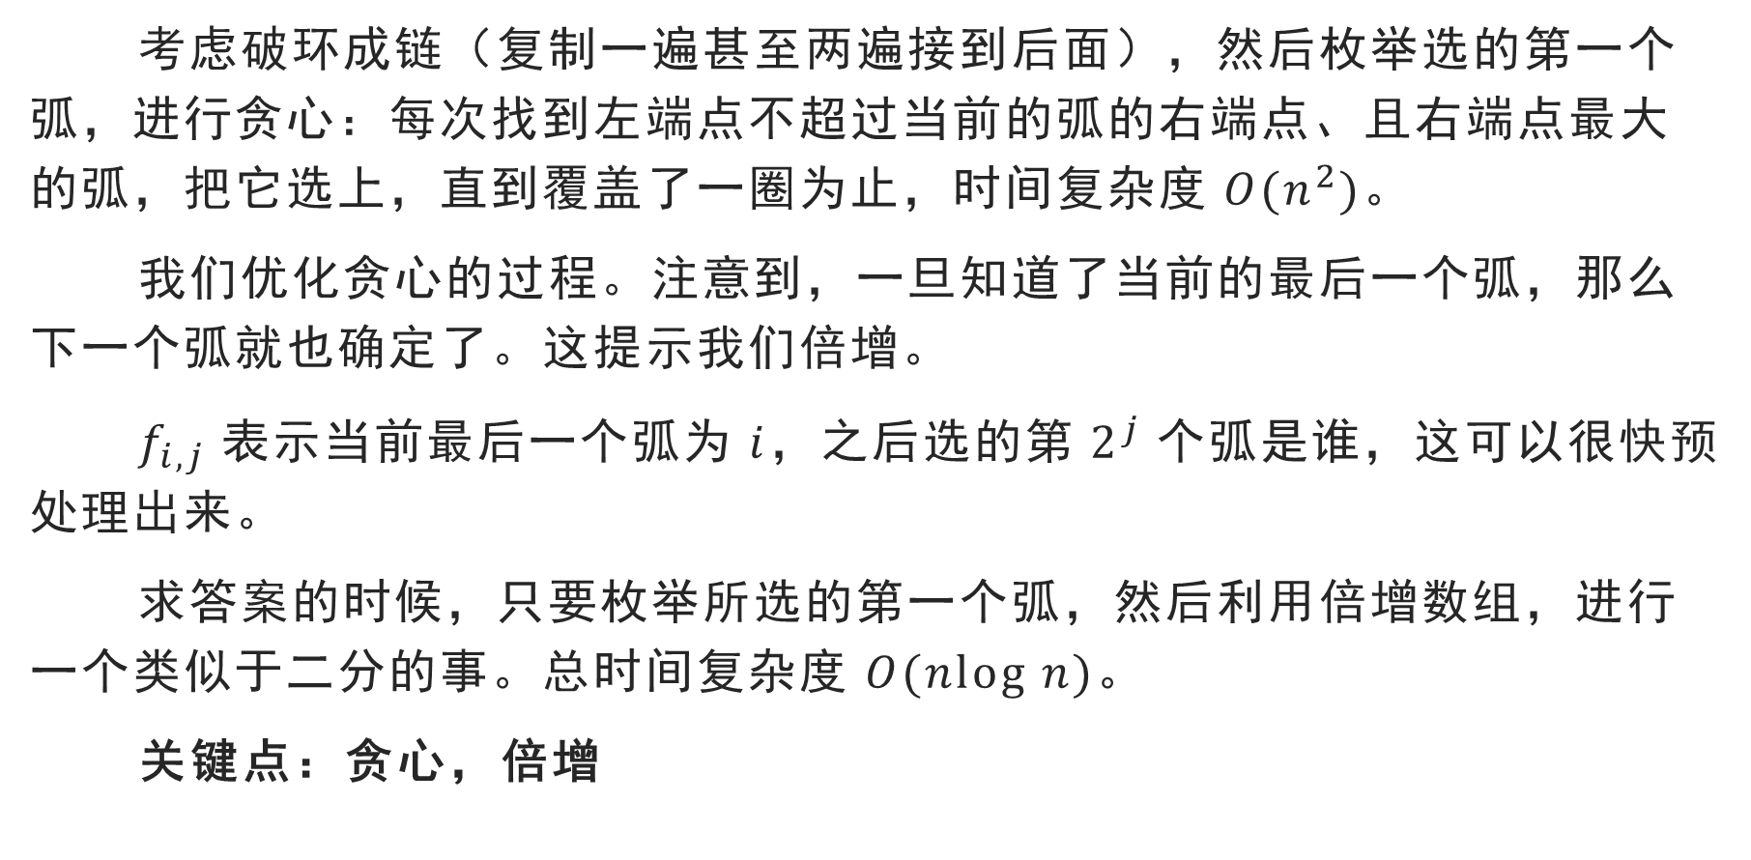
例11.国旗计划
考虑破环成链（复制一遍甚至两遍接到后面），然后枚举选的第一个弧，进行贪心：每次找到左端点不超过当前的弧的右端点、且右端点最大的弧，把它选上，直到覆盖了一圈为止，时间复杂度$O(n^{2})$。
我们优化贪心的过程。注意到，一旦知道了当前的最后一个弧，那么下一个弧就也确定了。这提示我们倍增。
$f_{i,j}$表示当前最后一个弧为$i$，之后选的第${ 2}^{j}$个弧是谁，这可以很快预处理出来。
求答案的时候，只要枚举所选的第一个弧，然后利用倍增数组，进行一个类似于二分的事。总时间复杂度$O(nlog n)$。
关键点：贪心，倍增

Slide 26

例12.建筑抢修
Source: JSOI2017
$n$个任务，第$i$个任务需要${ c}_{i}$的时间，要在${ d}_{i}$时刻前完成。同时最多只能做一个任务。求最多能完成多少任务。
$n≤150 000,1≤c_{i}≤d_{i}<2^{31}$

Slide 27
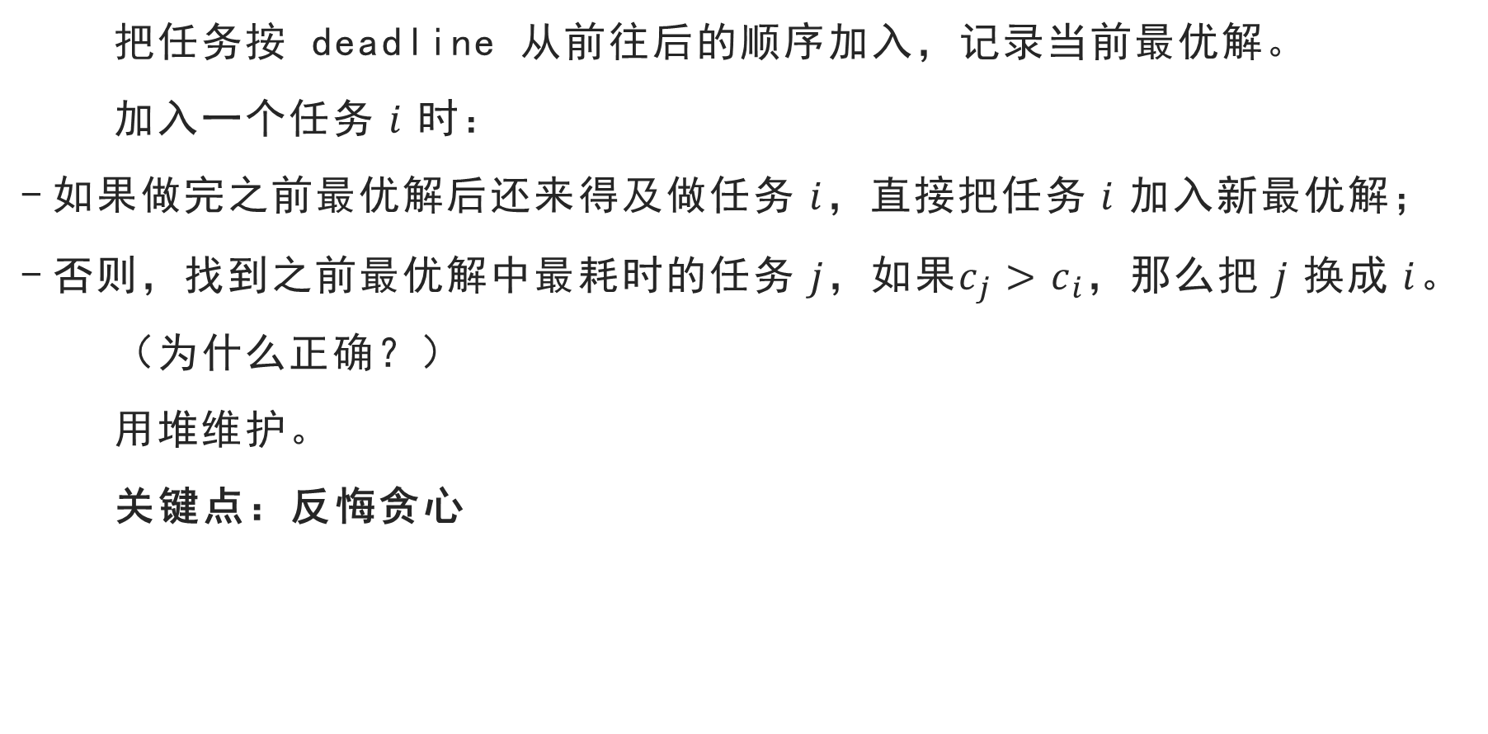
例12.建筑抢修
把任务按 deadline 从前往后的顺序加入，记录当前最优解。
加入一个任务$i$时：
如果做完之前最优解后还来得及做任务$i$，直接把任务$i$加入新最优解；
否则，找到之前最优解中最耗时的任务$j$，如果$c_{j}>c_{i}$，那么把$j$换成$i$。
（为什么正确？）
用堆维护。
关键点：反悔贪心

Slide 28

例13.狂扁小怪兽
Source: 2020福建省夏令营
有$n$个怪兽，打第$i$个怪兽会掉${ a}_{i}$点血，打完会得到一个血瓶给你补充${ b}_{i}$点血。你初始时有$h$点血，血量没有上限，但血量小于等于$0$就会死掉。构造一个能打死所有怪的打怪顺序，或者输出无解。
$n≤{2×10}^{5}$，$0<a_{i},b_{i},h≤{10}^{9}$

Slide 29

例13.狂扁小怪兽
对于${ a}_{i}≤b_{i}$的怪兽，能打就打肯定没错。
对于${ a}_{i}>b_{i}$的怪兽，可以计算出最后剩余的血量，然后倒着做，发现是一样的。
最后把两部分拼起来。
关键点：倒着做

Slide 30

例14.Tower
Source:Atcoder DP Contest
你有$n$个箱子。第$i$个箱子有重量$w_{i}$，承重能力${ s}_{i}$，价值$v_{i}$。
你将一些箱子堆叠成塔，要求每个箱子上面的所有箱子重量和要小于等于这个箱子的承重能力。
最大化塔所用的所有箱子的价值和。
$n≤{10}^{3},{1≤w}_{i},s_{i}≤{10}^{4},1≤v_{i}≤{10}^{9}$

Slide 31
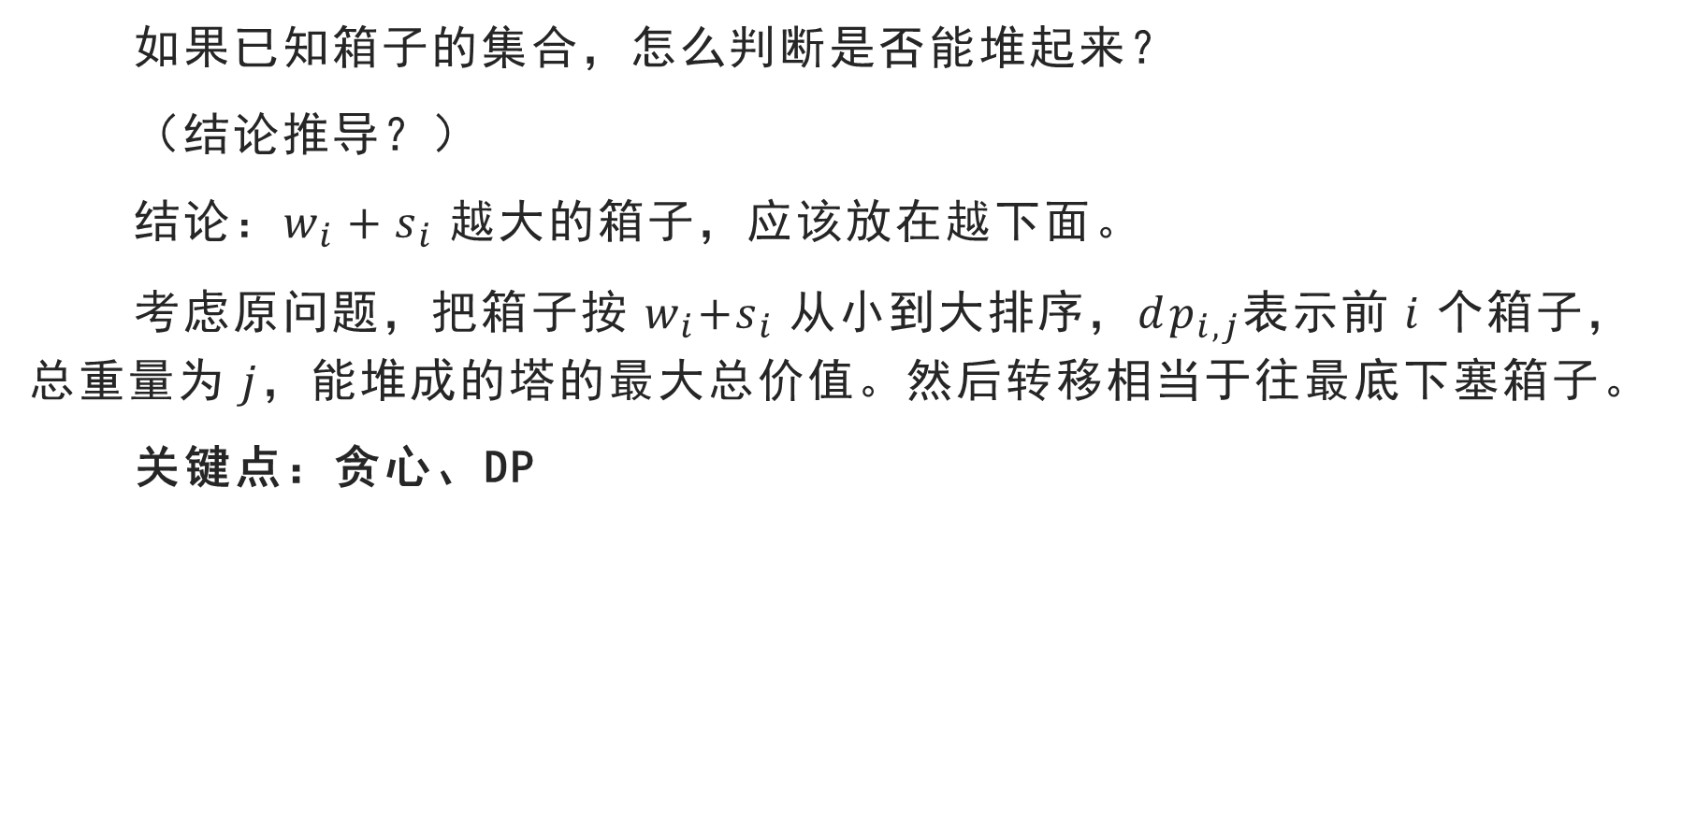
例14.Tower
如果已知箱子的集合，怎么判断是否能堆起来？
（结论推导？）
结论：$w_{i}+s_{i}$越大的箱子，应该放在越下面。
考虑原问题，把箱子按${ w}_{i}+s_{i}$从小到大排序，$dp_{i,j}$表示前$i$个箱子，总重量为$j$，能堆成的塔的最大总价值。然后转移相当于往最底下塞箱子。
关键点：贪心、DP

Slide 32
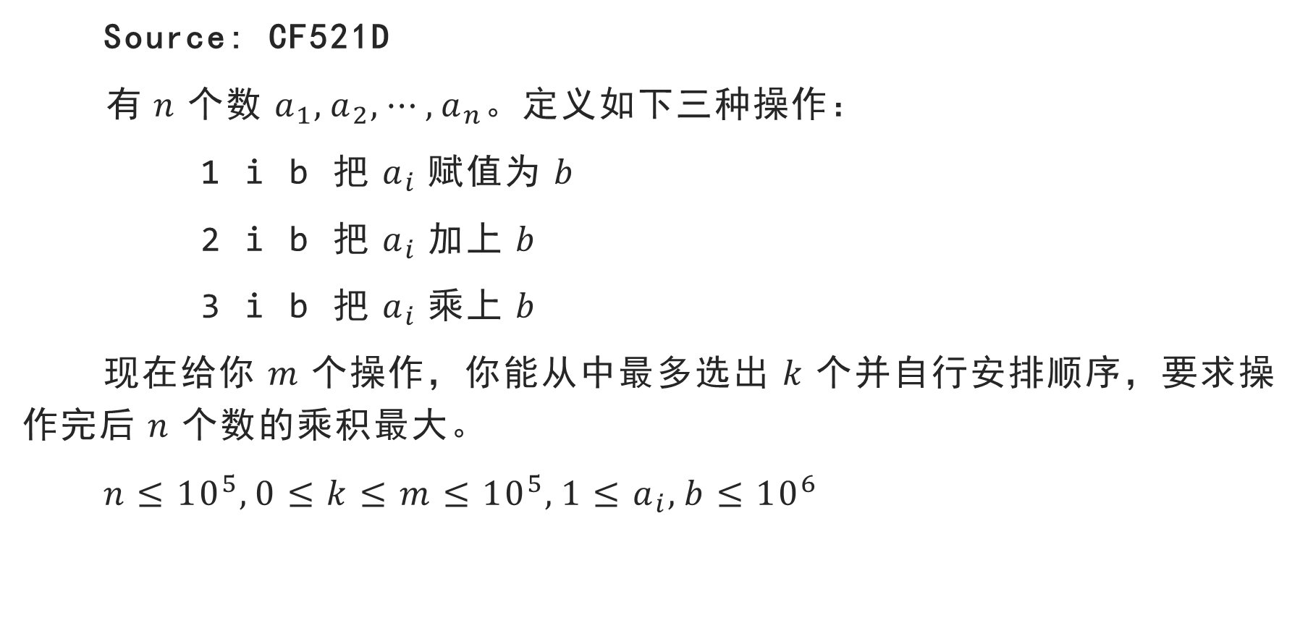
例15.Shop
Source: CF521D
有$n$个数$a_{1},a_{2},⋯,a_{n}$。定义如下三种操作：
1 i b 把${ a}_{i}$赋值为$b$
2 i b 把${ a}_{i}$加上$b$
3 i b 把${ a}_{i}$乘上$b$
现在给你$m$个操作，你能从中最多选出$k$个并自行安排顺序，要求操作完后$n$个数的乘积最大。
$n≤{10}^{5},0≤k≤m≤{10}^{5},1≤a_{i},b≤{10}^{6}$

Slide 33
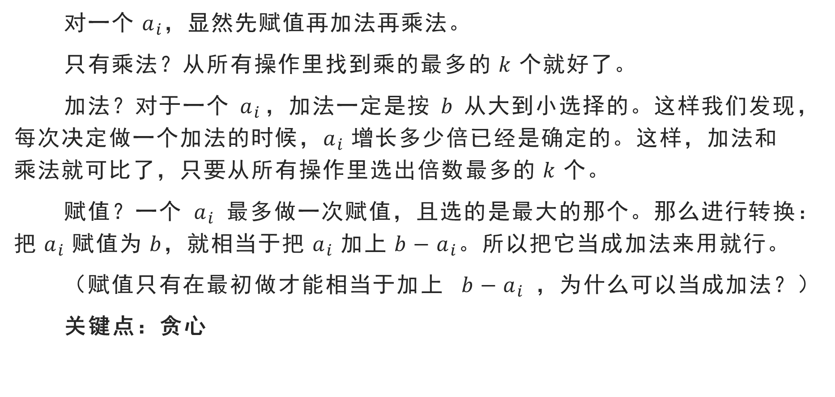
例15.Shop
对一个${ a}_{i}$，显然先赋值再加法再乘法。
只有乘法？从所有操作里找到乘的最多的$k$个就好了。
加法？对于一个${ a}_{i}$，加法一定是按$b$从大到小选择的。这样我们发现，每次决定做一个加法的时候，$a_{i}$增长多少倍已经是确定的。这样，加法和乘法就可比了，只要从所有操作里选出倍数最多的$k$个。
赋值？一个${ a}_{i}$最多做一次赋值，且选的是最大的那个。那么进行转换：把${ a}_{i}$赋值为$b$，就相当于把${ a}_{i}$加上$b−a_{i}$。所以把它当成加法来用就行。
（赋值只有在最初做才能相当于加上$b−a_{i}$，为什么可以当成加法？）
关键点：贪心

Slide 34
谢谢大家

